Slide 1
Módulo 6: EtherChannel
Switching, Routing y Wireless Essentials v7.0 (SRWE)
Notes:
Programa Cisco Networking Academy Switching, Routing y Wireless Essentials v7.0 (SRWE)
Módulo 6: EtherChannel

Slide 2
Objetivos del módulo
Título del módulo: EtherChannel
Objetivo del módulo: TResuelva problemas de EtherChannel en enlaces de switches.
Título del tema | Objetivo del tema
Funcionamiento de EtherChannel | Describa la tecnología EtherChannel.
Configuración de EtherChannel | Configure EtherChannel.
Verificación y solución de problemas de EtherChannel | Solucione problemas de EtherChannel.
Notes:
2
6.0 – Introducción
6.0.2 – ¿Qué aprenderé en este módulo?

Slide 3
6.1 – Funcionamiento de EtherChannel
Notes:
6- Configuración básica del dispositivo
6.1 – Funcionamiento de EtherChannel

Slide 4
Funcionamiento de EtherChannel Protocolo de agregación de puertos (PAgP, ⁪Port Aggregation Protocol)
Hay escenarios en los que se necesita más ancho de banda o redundancia entre dispositivos que lo que puede proporcionar un único enlace. Se pueden conectar varios enlaces entre dispositivos para aumentar el ancho de banda. Sin embargo, el protocolo de árbol de expansión (STP), que está habilitado en dispositivos de capa 2 como switches Cisco de forma predeterminada, bloqueará enlaces redundantes para evitar bucles de conmutación.
Se necesita una tecnología de agregación de enlaces que permita vínculos redundantes entre dispositivos que no serán bloqueados por STP. Esa tecnología se conoce como EtherChannel.
EtherChannel es una tecnología de agregación de enlaces que agrupa varios enlaces físicos Ethernet en un único enlace lógico. Se utiliza para proporcionar tolerancia a fallos, uso compartido de carga, mayor ancho de banda y redundancia entre switches, routers y servidores.
La tecnología de EtherChannel hace posible combinar la cantidad de enlaces físicos entre los switches para aumentar la velocidad general de la comunicación switch a switch.
Notes:
6 – EtherChannel
6.1 – Funcionamiento de EtherChannel
6.1.1 – Link Aggregation

Slide 5
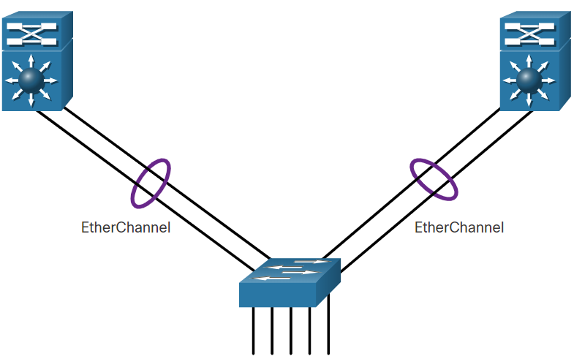
Funcionamiento de EtherChannel EtherChannel
En los inicios, Cisco desarrolló la tecnología EtherChannel como una técnica switch a switch LAN para agrupar varios puertos Fast Ethernet o gigabit Ethernet en un único canal lógico.
Cuando se configura un EtherChannel, la interfaz virtual resultante se denomina “canal de puertos”. Las interfaces físicas se agrupan en una interfaz de canal de puertos, como se muestra en la figura.
Notes:
6 – EtherChannel
6.1 – Funcionamiento de EtherChannel
6.1.2 - EtherChannel

Slide 6
Funcionamiento de EtherChannel Ventajas de la operación EtherChanne
La tecnología EtherChannel tiene muchas ventajas, incluidas las siguientes:
La mayoría de las tareas de configuración se pueden realizar en la interfaz EtherChannel en lugar de en cada puerto individual, lo que asegura la coherencia de configuración en todos los enlaces.
EtherChannel depende de los puertos de switch existentes. No es necesario actualizar el enlace a una conexión más rápida y más costosa para tener más ancho de banda.
El equilibrio de carga ocurre entre los enlaces que forman parte del mismo EtherChannel.
EtherChannel crea una agregación que se ve como un único enlace lógico. Cuando existen varios grupos EtherChannel entre dos switches, STP puede bloquear uno de los grupos para evitar los bucles de switching. Cuando STP bloquea uno de los enlaces redundantes, bloquea el EtherChannel completo. Esto bloquea todos los puertos que pertenecen a ese enlace EtherChannel. Donde solo existe un único enlace EtherChannel, todos los enlaces físicos en el EtherChannel están activos, ya que STP solo ve un único enlace (lógico).
EtherChannel proporciona redundancia, ya que el enlace general se ve como una única conexión lógica. Además, la pérdida de un enlace físico dentro del canal no crea ningún cambio en la topología.
Notes:
6 – EtherChannel
6.1 – Funcionamiento de EtherChannel
6.1.3 – Ventajas de EtherChannel

Slide 7
Funcionamiento de EtherChannel Restricciones de implementación
EtherChannel tiene ciertas restricciones de implementación, entre las que se incluyen las siguientes:
No pueden mezclarse los tipos de interfaz. Por ejemplo, Fast Ethernet y Gigabit Ethernet no se pueden mezclar dentro de un único EtherChannel.
En la actualidad, cada EtherChannel puede constar de hasta ocho puertos Ethernet configurados de manera compatible. El EtherChannel proporciona un ancho de banda full-duplex de hasta 800 Mbps (Fast EtherChannel) u 8 Gbps (Gigabit EtherChannel) entre un switch y otro switch o host.
El switch Cisco Catalyst 2960 Layer 2 soporta actualmente hasta seis EtherChannels.
La configuración de los puertos individuales que forman parte del grupo EtherChannel debe ser coherente en ambos dispositivos. Si los puertos físicos de un lado se configuran como enlaces troncales, los puertos físicos del otro lado también se deben configurar como enlaces troncales dentro de la misma VLAN nativa. Además, todos los puertos en cada enlace EtherChannel se deben configurar como puertos de capa 2.
Cada EtherChannel tiene una interfaz de canal de puertos lógica La configuración aplicada a la interfaz de canal de puertos afecta a todas las interfaces físicas que se asignan a esa interfaz.
Notes:
6 – EtherChannel
6.1 – Funcionamiento de EtherChannel
6.1.4 – Restricciones de implementación

Slide 8
Funcionamiento de EtherChannel Protocolos denegociación automática
Los EtherChannels se pueden formar por medio de una negociación con uno de dos protocolos: Port Aggregation Protocol (PAgP) o Link Aggregation Control Protocol (LACP). Estos protocolos permiten que los puertos con características similares formen un canal mediante una negociación dinámica con los switches adyacentes.
Nota: también es posible configurar un EtherChannel estático o incondicional sin PAgP o LACP.
Notes:
6 – EtherChannel
6.1 – Funcionamiento de EtherChannel
6.1.5 — Protocolos de negociación automática

Slide 9
Funcionamiento de EtherChannel Funcionamiento PAgP
PAgP (pronunciado “Pag - P”) es un protocolo patentado por Cisco que ayuda en la creación automática de enlaces EtherChannel. Cuando se configura un enlace EtherChannel mediante PAgP, se envían paquetes PAgP entre los puertos aptos para EtherChannel para negociar la formación de un canal. Cuando PAgP identifica enlaces Ethernet compatibles, agrupa los enlaces en un EtherChannel. El EtherChannel después se agrega al árbol de expansión como un único puerto.
Cuando se habilita, PAgP también administra el EtherChannel. Los paquetes PAgP se envían cada 30 segundos. PAgP revisa la coherencia de la configuración y administra los enlaces que se agregan, así como las fallas entre dos switches. Cuando se crea un EtherChannel, asegura que todos los puertos tengan el mismo tipo de configuración.
Nota: en EtherChannel, es obligatorio que todos los puertos tengan la misma velocidad, la misma configuración de dúplex y la misma información de VLAN. Cualquier modificación de los puertos después de la creación del canal también modifica a los demás puertos del canal.
Notes:
6 – EtherChannel
6.1 – EtherChannel Operation
6.1.6 — Operación PAgP

Slide 10
Operación de EtherChannel PAgP (Cont.)
PAgP ayuda a crear el enlace EtherChannel al detectar la configuración de cada lado y asegurarse de que los enlaces sean compatibles, de modo que se pueda habilitar el enlace EtherChannel cuando sea necesario. Los modos de PAgP de la siguiente manera:
Encendido: este modo obliga a la interfaz a proporcionar un canal sin PAgP. Las interfaces configuradas en el modo encendido no intercambian paquetes PAgP.
PAgP desirable - Este modo PAgP coloca una interfaz en un estado de negociación activa en el que la interfaz inicia negociaciones con otras interfaces al enviar paquetes PAgP.
PAgP auto - este modo PAgP coloca una interfaz en un estado de negociación pasiva en el que la interfaz responde a los paquetes PAgP que recibe, pero no inicia la negociación PAgP.
Los modos deben ser compatibles en cada lado. Si se configura un lado en modo automático, se coloca en estado pasivo, a la espera de que el otro lado inicie la negociación del EtherChannel. Si el otro lado se establece en modo automático, la negociación nunca se inicia y no se forma el canal EtherChannel. Si se deshabilitan todos los modos mediante el comando no o si no se configura ningún modo, entonces se deshabilita el EtherChannel. El modo encendido coloca manualmente la interfaz en un EtherChannel, sin ninguna negociación. Funciona solo si el otro lado también se establece en modo encendido. Si el otro lado se establece para negociar los parámetros a través de PAgP, no se forma ningún EtherChannel, ya que el lado que se establece en modo encendido no negocia. El hecho de que no haya negociación entre los dos switches significa que no hay un control para asegurarse de que todos los enlaces en el EtherChannel terminen del otro lado o de que haya compatibilidad con PAgP en el otro switch.
Notes:
6 – EtherChannel
6.1 – Funcionamiento de EtherChannel
6.1.6 — Operación PAgP (cont.)

Slide 11
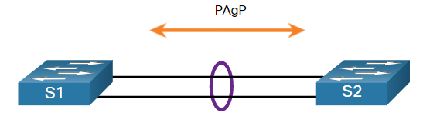
Operación de EtherChannel Ejemplo de configuración del modo PAgP
La tabla muestra las diversas combinaciones de modos PAgP en S1 y S2 y el resultado resultante del establecimiento de canales.
S1 | S2 | Establecimiento del canal
On | On | Sí
On | Desirable/Auto | No
Desirable | Desirable | Sí
Desirable | Auto | Sí
Auto | Desirable | Sí
Auto | Auto | No
Notes:
6 – EtherChannel
6.1 – Funcionamiento de EtherChannel
6.1.7 — Ejemplo de configuración del modo PAgP

Slide 12
Funcionamiento de EtherChannel Funcionamiento LACP
LACP forma parte de una especificación IEEE (802.3ad) que permite agrupar varios puertos físicos para formar un único canal lógico. LACP permite que un switch negocie un grupo automático mediante el envío de paquetes LACP al otro switch. Realiza una función similar a PAgP con EtherChannel de Cisco. Debido a que LACP es un estándar IEEE, se puede usar para facilitar los EtherChannels en entornos de varios proveedores. En los dispositivos de Cisco, se admiten ambos protocolos.
LACP proporciona los mismos beneficios de negociación que PAgP. LACP ayuda a crear el enlace EtherChannel al detectar la configuración de cada lado y al asegurarse de que sean compatibles, de modo que se pueda habilitar el enlace EtherChannel cuando sea necesario. Los modos para LACP son los siguientes:
On - Este modo obliga a la interfaz a proporcionar un canal sin LACP. Las interfaces configuradas en el modo encendido no intercambian paquetes LACP.
LACP active - Este modo de LACP coloca un puerto en estado de negociación activa. En este estado, el puerto inicia negociaciones con otros puertos mediante el envío de paquetes LACP.
LACP passive - Este modo de LACP coloca un puerto en estado de negociación pasiva. En este estado, el puerto responde a los paquetes LACP que recibe, pero no inicia la negociación de paquetes LACP.
Notes:
6 – EtherChannel
6.1 – Funcionamiento de EtherChannel
6.1.8 — Operación LACP

Slide 13
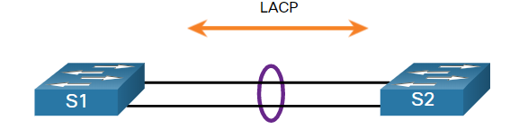
Operación de EtherChannel Ejemplo de configuración del modo LACP
La tabla muestra las diversas combinaciones de modos LACP en S1 y S2 y el resultado resultante del establecimiento de canales.
S1 | S2 | Establecimiento del canal
On | On | Sí
On | Active/Passive | No
Active | Active | Sí
Active | Passive | Sí
Passive | Active | Sí
Passive | Passive | No
Notes:
6 – EtherChannel
6.1 – Funcionamiento de EtherChannel
6.1.9 — Ejemplo de configuración del modo LACP
6.1.10 — Compruebe su comprensión — Operación EtherChannel

Slide 14
6.2 Configuración de EtherChannel
Notes:
6- Configuración básica del dispositivo
6.2 – Configuración de EtherChannel

Slide 15
Configuración de EtherChannel Pautas para la configuración
Las siguientes pautas y restricciones son útiles para configurar EtherChannel:
EtherChannel support - Todas las interfaces Ethernet deben admitir EtherChannel, sin necesidad de que las interfaces sean físicamente contiguas
Speed and duplex - Configure todas las interfaces en un EtherChannel para que funcionen a la misma velocidad y en el mismo modo dúplex.
VLAN match - Todas las interfaces en el grupo EtherChannel se deben asignar a la misma VLAN o se deben configurar como enlace troncal (mostrado en la figura).
Rango de VLAN: un EtherChannel admite el mismo rango permitido de VLAN en todas las interfaces de un EtherChannel de enlace troncal. Si el rango permitido de VLAN no es el mismo, las interfaces no forman un EtherChannel, incluso si se establecen en modo auto o desirable .
Notes:
6 – EtherChannel
6.2 – Configuración de EtherChannel
6.2.1 – Pautas para la configuración

Slide 16
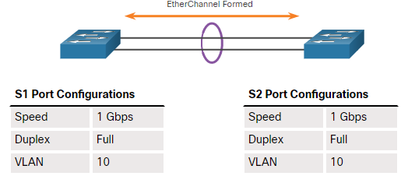
Configuración de EtherChannel Pautas para la configuración (cont.)
La figura muestra una configuración que permitiría que se forme un EtherChannel entre el S1 y el S2.
Si se deben modificar estos parámetros, configúrelos en el modo de configuración de interfaz de canal de puertos. Cualquier configuración que se aplique a la interfaz de canal de puertos también afectará a las interfaces individuales. Sin embargo, las configuraciones que se aplican a las interfaces individuales no afectan a la interfaz de canal de puertos. Por ello, realizar cambios de configuración a una interfaz que forma parte de un enlace EtherChannel puede causar problemas de compatibilidad de interfaces.
El canal de puertos se puede configurar en modo de acceso, modo de enlace troncal (más frecuente) o en un puerto enrutado.
Notes:
6 – EtherChannel
6.2 – Configuración de EtherChannel
6.2.1 – Pautas para la configuración (Cont.)

Slide 17
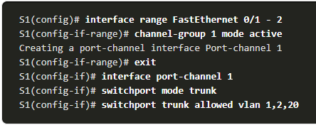
Configuración de EtherChannel Ejemplo de LACP
La configuración de EtherChannel con LACP requiere tres pasos:
Paso 1.Especifique las interfaces que conforman el grupo EtherChannel mediante el comando interface range interfacede mode de configuración global. La palabra clave range le permite seleccionar varias interfaces y configurarlas a la vez.
Paso 2.Cree la interfaz de canal de puerto con el comando channel-groupidentifiermode active en el modo de configuración de rango de interfaz. El identificador especifica el número del grupo del canal. Las palabras clave mode active identifican a esta configuración como EtherChannel LACP.
Paso 3. Para cambiar la configuración de capa 2 en la interfaz de canal de puertos, ingrese al modo de configuración de interfaz de canal de puertos mediante el comando interface port-channel seguido del identificador de la interfaz. En el ejemplo, S1 está configurado con un EtherChannel LACP. El canal de puertos está configurado como interfaz de enlace troncal con VLAN permitidas específicas.
Notes:
6 – EtherChannel
6.2 – Configuración de EtherChannel
6.2.2 — Ejemplo de Configuración de LACP
6.2.3 — Comprobador de sintaxis — Configurar EtherChannel

Slide 18
Packet Tracer Configuración de EtherChannel
En esta actividad de Packet Tracer, cumplirá los siguientes objetivos:
Configuración de los parámetros básicos de un switch
Configurar un EtherChannel con PAgP de Cisco
Configurar un EtherChannel LACP 802.3ad
Configurar un enlace EtherChannel redundante
Notes:
6 – EtherChannel
6.2 – Configuración de EtherChannel
6.2.4 – Packet Tracer - Configuración de EtherChannel

Slide 19
6.3 – Verificación y solución de problemas de EtherChannel
Notes:
6- Configuración básica del dispositivo
6.3 – Verificación y solución de problemas de EtherChannel

Slide 20
Verificación de EtherChannel Verificación y solución de problemas de EtherChannel
Como siempre, al configurar dispositivos en su red, debe verificar su configuración. Si hay problemas, también deberá poder solucionarlos y solucionarlos. Existe una variedad de comandos para verificar una configuración EtherChannel.
Primero, el comando show interfaces port-channel muestra el estado general de la interfaz de canal de puertos.
El comando show etherchannel summary muestra una línea de información por canal de puerto.
Use el comando show etherchannel port-channel para mostrar la información sobre una interfaz de canal de puertos específica.
Utilice el comando show interfaces etherchannel para proporcionar información sobre el rol de la interfaz en EtherChannel.
Notes:
6 – EtherChannel
6.3 – Verificación y solución de problemas de EtherChannel
6.3.1 – Verificar EtherChannel

Slide 21
Verificación y solución de problemas de EtherChannel Solución de problemas de EtherChannel
Todas las interfaces dentro de un EtherChannel deben tener la misma configuración de velocidad y modo dúplex, de VLAN nativas y permitidas en los enlaces troncales, y de VLAN de acceso en los puertos de acceso. Garantizar estas configuraciones reducirá significativamente los problemas de red relacionados con EtherChannel. Entre los problemas comunes de EtherChannel se incluyen los siguientes:
Los puertos asignados en el EtherChannel no son parte de la misma VLAN ni son configurados como enlace troncal. Los puertos con VLAN nativas diferentes no pueden formar un EtherChannel.
La conexión troncal se configuró en algunos de los puertos que componen el EtherChannel, pero no en todos ellos. No se recomienda que configure el modo de enlace troncal en los puertos individuales que conforman el EtherChannel. Al configurar un enlace troncal en un EtherChannel, compruebe el modo de enlace troncal en EtherChannel.
Si el rango permitido de VLAN no es el mismo, los puertos no forman un EtherChannel incluso cuando PAgP está configurado en modo auto o desirable .
Las opciones de negociación dinámica para PAgP y LACP no se encuentran configuradas de manera compatible en ambos extremos del EtherChannel.
Notes:
6 – EtherChannel
6.3 – Verificación y solución de problemas de EtherChannel
6.3.2 – Problemas de configuración de EtherChannel

Slide 22

Verificación y solución de problemas de EtherChannel Solución de problemas de EtherChannel (Cont.)
En la figura, las interfaces F0/1 y F0/2 en los switches S1 y S2 se conectan con un EtherChannel. Sin embargo, el EtherChannel no está operativo.
Notes:
6 – EtherChannel
6.3 – Verificación y solución de problemas de EtherChannel
6.3.3 — Ejemplo de solución de problemas de EtherChannel

Slide 23
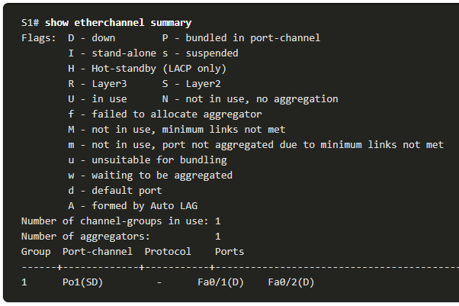
Verificación y solución de problemas de EtherChannel Solución de problemas de EtherChannel (Cont.)
Paso 1. Ver la información de resumen de EtherChannel: la salida del comando show etherchannel summary indica que EtherChannel está inactivado.
Notes:
6 – EtherChannel
6.3 – Verificación y solución de problemas de EtherChannel
6.3.3 — Ejemplo de solución de problemas de EtherChannel (Cont.)

Slide 24
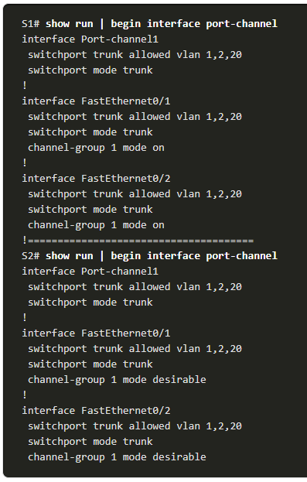
Verificación y solución de problemas de EtherChannel Solución de problemas de EtherChannel (Cont.)
Paso 2. Ver configuración del canal de puerto: En el show run | begin interface puerto salida canal, salida más detallada indica que hay modos PAgP incompatibles configurados en S1 y S2.
Notes:
6 – EtherChannel
6.3 – Verificación y solución de problemas de EtherChannel
6.3.3 – Solucionar problemas de EtherChannel (Cont.)

Slide 25
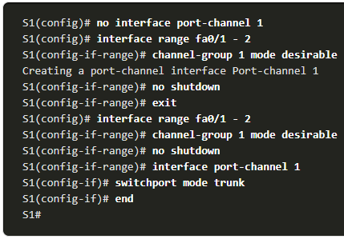
Verificación y solución de problemas de EtherChannel Solución de problemas de EtherChannel (Cont.)
Paso 3: Corrija la configuración incorrecta: Para corregir el problema, el modo PAgP en el EtherChannel se cambia a deseable.
Nota: EtherChannel y STP deben interoperar. Por este motivo, el orden en el que se introducen los comandos relacionados con EtherChannel es importante, y por ello se puede ver que se quitó el canal de puertos de interfaz1 y después se volvió a agregar con el comando channel-group en vez de cambiarse directamente. Si se intenta cambiar la configuración directamente, los errores STP hacen que los puertos asociados entren en estado de bloqueo o errdisabled.
Notes:
6 – EtherChannel
6.3 – Verificación y solución de problemas de EtherChannel
6.3.3 – Solucionar problemas de EtherChannel (Cont.)

Slide 26
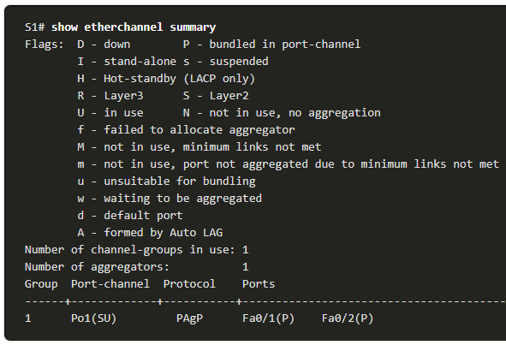
Verificación y solución de problemas de EtherChannel Solución de problemas de EtherChannel (Cont.)
Paso 4. Verifique que EtherChannel esté operativo: el EtherChannel está activo como se ha verificado mediante la salida del comando show etherchannel summary.
Notes:
6 – EtherChannel
6.3 – Verificación y solución de problemas de EtherChannel
6.3.3 – Solucionar problemas de EtherChannel (Cont.)

Slide 27
Verificación y solución de problemas de EtherChannel Packet Tracer – solución de problemas de EtherChannel
En esta actividad de Packet Tracer, completará lo siguiente:
Examinar la capa física y corregir los problemas del modo de puerto de switch
Identificar y corregir los problemas de asignación del canal de puertos
Identificar y corregir los problemas de asignación del canal de puertos
Notes:
6 – EtherChannel
6.3 – Verificación y solución de problemas de EtherChannel
6.3.4 – Packet Tracer – Solución de problemas de EtherChannel

Slide 28
6.4 - Módulo de práctica y cuestionario
Notes:
6- Configuración básica del dispositivo
6.4 – Práctica del módulo y cuestionario

Slide 29
Módulo Práctica y preguntas Rastreador de paquetes de preguntas - Implementar EtherChannel
En esta actividad de Packet Tracer, completará lo siguiente:
Crear la red
Configuración de EtherChannel
Notes:
6 – EtherChannel
6.4 – Práctica del módulo y cuestionario
6.4.1 — Packet Tracer — Implementar EtherChannel

Slide 30
Módulo Práctica y Laboratorio Implementar EtherChannel
En esta práctica de laboratorio se cumplirán los siguientes objetivos:
Parte 1: armar la red y configurar los parámetros básicos de los dispositivos
Parte 2: Crear redes VLAN y asignar puertos de switch
Parte 3: configurar troncales 802.1Q entre los switches
Parte 4: Implementar y verificar un EtherChannel entre los switches
Notes:
6 – EtherChannel
6.4 – Práctica del módulo y cuestionario
6.4.2 — Laboratorio — Implementar EtherChannel

Slide 31
Módulo 6: EtherChannel New Terms and Commands
Link Aggregation
EtherChannel
Port Channel
Port Aggregation Protocol (PAgP)
Link Aggregation Control Protocol (LACP)
PAgP desirable
PAgP auto
LACP active
LACP passive
channel-group X mode [ desirable | auto | active | passive ]
interface port-channel X
show interfaces port-channel
show etherchannel summary
show etherchannel port-channel
show interfaces etherchannel

